Slide 1

Python
Basiswissen
Modul10 - Python
Dateioperationen

Slide 2
Agenda
Dateien lesen und schreiben
Csv-Dateien
Notes:
Modul 7, error_6

Slide 3
open()
Open() ist die Schlüssenfunktion, um mit Dateien zu arbeiten
Es sind zwei Paramenter möglich: Dateiname und Modus

Slide 4
Open() - Modi
Modus | Beschreibung
„r“ | Lesen (default) – öffnet Datei zum Lesen. Fehler wenn nicht existent
„a“ | Append – öffnet zum Erweitern. Erstellt Datei, wenn nicht existent
„w“ | Write – öffnet zum Schreiben. Erstellt Datei, wenn nicht existent
„x“ | create - erzeugt die Datei, gibt einen Fehler aus, wenn existent

Slide 5
Open() - Zusatzoptionen
Modus | Beschreibung
„t“ | Text – öffnet Datei im Text-Modus (default)
„b“ | Binary – öffnet Datei im binären Modus (z.B. Bilder=
Notes:
Demos: Modul_10, files_1 und files_2

Slide 6
Comma Separated Values (csv)
Beliebtes Datenformat zum speichern tabellarischer Strukturen
Sie sind:
  Textdateien
  Mit oder ohne Header
  Getrennt durch eine „Separator“ (,;|…)
  Einfach
  Bequem zu handhaben
  Benötigen keine Treiber, etc.

Slide 7

csv - Demo
Notes:
Modul_10, csv_1 bis csv_5

Slide 8

JSON
Json ist Text. Geschrieben in der JavaScript Notation
Python bietet ein Modul: json
Json strings werden mit json.loads() geparsed. Ergebnis: Dictionary

Slide 9
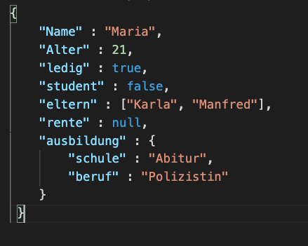
JSON vs. Dictionary
True, False
None

Slide 10

Pickle

Slide 11
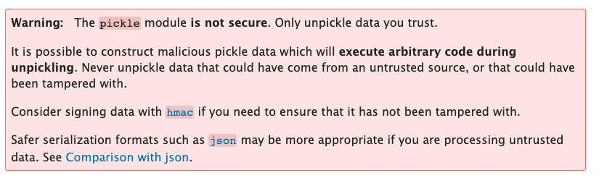
Das Eingemachte
Python Objekt Serialization mit „pickle“
„pickling“ => Python Objekte werden in einen Byte-Stream gepackt (Serialization(
„unpickling“ => Python Objekte werden aus eine binären File wieder zu Python Objekten
https://docs.python.org/3/library/pickle.html

Slide 12

Ende
Q & A

